Slide 1
내가 만든 코드는 개발/테스트/운영에서 작동합니다.
개발 환경
내장형 톰캣
개발자마다 다른 실행 환경
테스트 환경
WEB/WAS 분리, Connection Pool 사용
데일리 빌드(Daily Build), 수시로 자원이 교체
이미지 단위 배포
운영환경
이중화, 프로그램(WAS) 구분이 필요
배치프로그램
성능을 위한 캐쉬기능 사용

Slide 2
내가 만든 코드는 개발/테스트/운영에서 작동합니다.
개발/테스트/운영환경에서 개발자의 코드는 같아야 함
개발자가 실행 환경에 신경쓰지 않아도 SW 는 알아서 작동되어야 함
일관된 환경구성을 위해 필요한 정보
기준경로 : SW 실행의 기준이 되는 절대 경로
호스트 이름 : SW가 실행되는 컴퓨터 이름
어플리케이션 이름 : 실행되는 SW를 구분할 수 있는 이름
부가정보 : 운영환경여부, 로그사용여부, 캐쉬기능사용여부등
보호정보 : DBMS 접속정보, 비밀키 등

Slide 3

기준경로
절대경로 : 그 자체로 필요한 자원을 찾을 수 있는 정보
C:/public/b/inflearn08/web/WEB-INF/classes/init.yaml
상대경로 : 기준경로를 사용 필요한 자원을 찾을 수 있는 정보
[APP_ROOT]/web
[APP_ROOT]/temp
기준경로 : SW 실행의 기준이 되는 절대 경로
C:/public/b/inflearn08
C:/public/b/inflearn08/web
C:/public/b/inflearn08/temp
- RunCode5.java

Slide 4
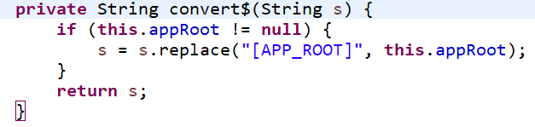
기준경로
1) String.class.getClassLoader().getResource("init.yaml").getPath()
classpath 기준 init.yaml 파일 탐색
C:/public/b/inflearn08/web/WEB-INF/classes/init.yaml
2) 기준경로 계산
C:/public/b/inflearn08
InitYaml.get().getAppRoot();
3) 상대경로 계산
[APP_ROOT]/web
C:/public/b/inflearn08/web
[APP_ROOT]/temp
C:/public/b/inflearn08/ temp

Slide 5
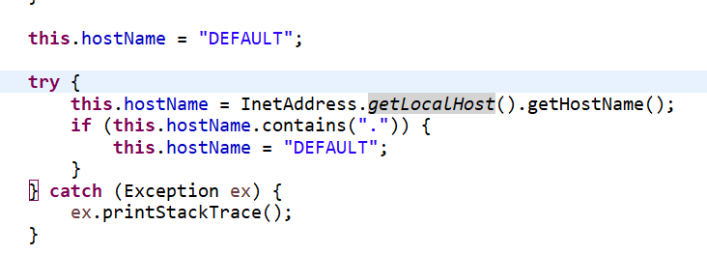
호스트 이름
호스트 이름 : SW가 실행되는 컴퓨터 이름
- InitYaml.java

Slide 6
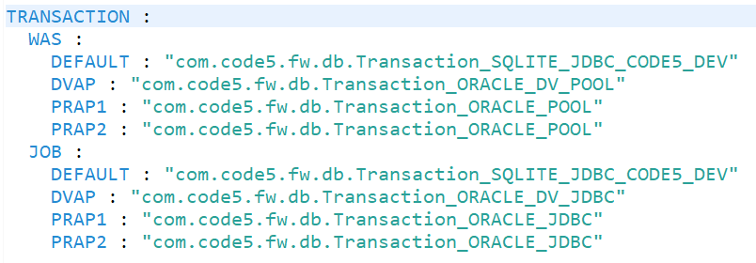
호스트 이름
호스트 이름으로 실행시 필요한 기능과 데이터 결정
- init.yaml
- MasterController.java

Slide 7
어플리케이션 이름
어플리케이션 이름 : 실행되는 SW를 구분할 수 있는 이름
개발자의 소스코드에서 이름 부여
InitYaml.get().setAppName(”CODE5”);
java 실행시 파라메터로 이름 부여
Java com.code5.fw.RunCode5 –Dcom.code5.app.name=CODE5
java 실행중 이름 부여
System.getProperties().setProperty("com.code5.app.name", "CODE5");
실행되는 SW 가 모듈 환경일때 모듈을 실행하는 java 코드에서 전달

Slide 8
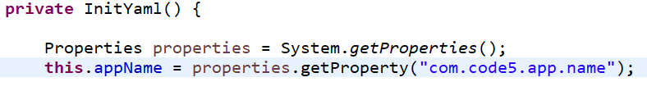
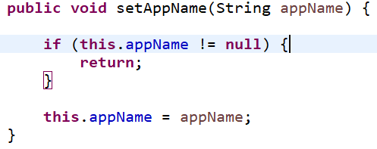
어플리케이션 이름
어플리케이션 이름은 한번 결정되면 실행중 변경되지 않음

Slide 9
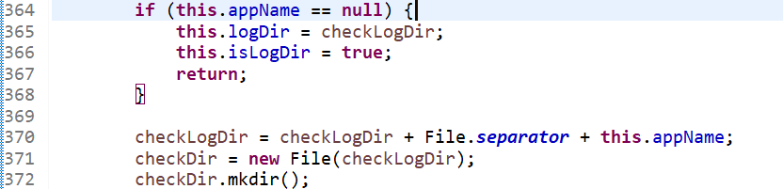
어플리케이션 이름
어플리케이션 이름을 사용 자원의 배분
하나의 컴퓨터에서 여러 개의 어플리케이션이 수행됨
- TraceRunnter.java

Slide 10
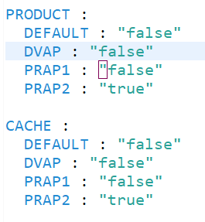
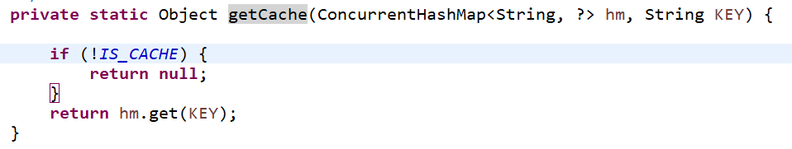
부가정보 운영환경여부, 로그사용여부, 캐쉬기능사용여부등

Slide 11
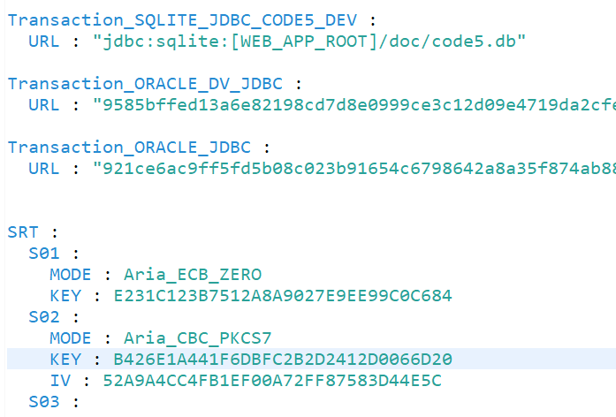
보호정보 DBMS 접속정보, 비밀키 등

Slide 12
내가 만든 코드는 개발/테스트/운영에서 작동합니다.
개발/테스트/운영환경에서 개발자의 코드는 같음
개발자가 실행 환경에 신경쓰지 않아도 SW 는 알아서 작동 됨

